Slide 1

Приложение за „Управление на проекти“
Изготвили: Кристиан Петков, Иво Михайлов, Петър Христов и Михаил Койнарски от 11г.
Ръководител: Елица Евтимова
Специалност: Приложен програмист

Slide 2
Съдържание
Описание
Цел на проекта
Участници в проекта
Структура на базата от данни
Структура на проекта
Реализация

Slide 3
Описание
Приложение за управление на проекти, което позволява на потребителите да създават и управляват проекти, да добавят задачи към тях и да следят прогреса на проекта

Slide 4
Цел на проекта
Целта на проекта е да подпомогне ефективното планиране, изпълнение, управление и създаване на проекти. Приложението предоставя инструменти и функции, които помагат на екипите да организират своите задачи и ресурси.
Основните цели включват:
Създаване на нови проекти с описание и крайна дата.
Добавяне на задачи към проектите и следене на прогреса на задачите.
Филтриране на проектите по това дали е завършен или крайна дата.
Възможност за отбелязване на проекти като завършени.
Създаване на отчети за прогреса на проектите.
Задаване на проекти

Slide 5




Участници в проекта

Slide 6
Кристиан Петков
Иво Михайлов
Added gitignore
Entities
Interface of services
Html pages and methods in Project page
Repos
Views
Services
Dtos
Redesign

Slide 7
Михаил Койнарски
Петър Христов
Repos
Interfaces of Repos
Controllers
Unit Test
DbContext
ViewModels
AutoMapper
Part of async methods, constants
Updated design

Slide 8
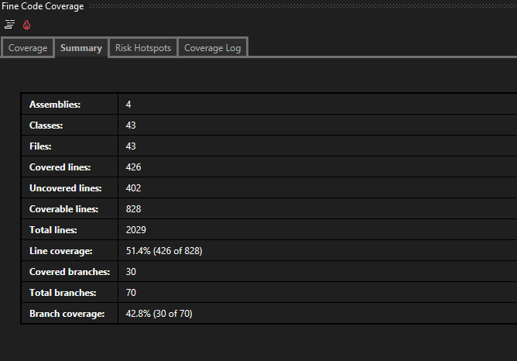
Code Coverage

Slide 9
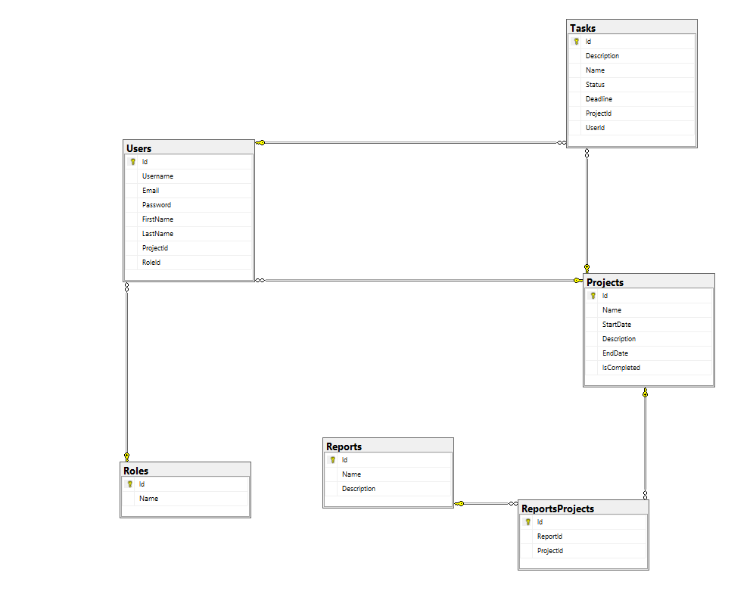
Структура на базата данни

Slide 10

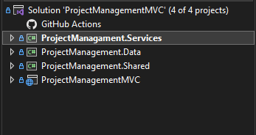
Структура на проекта

Slide 11
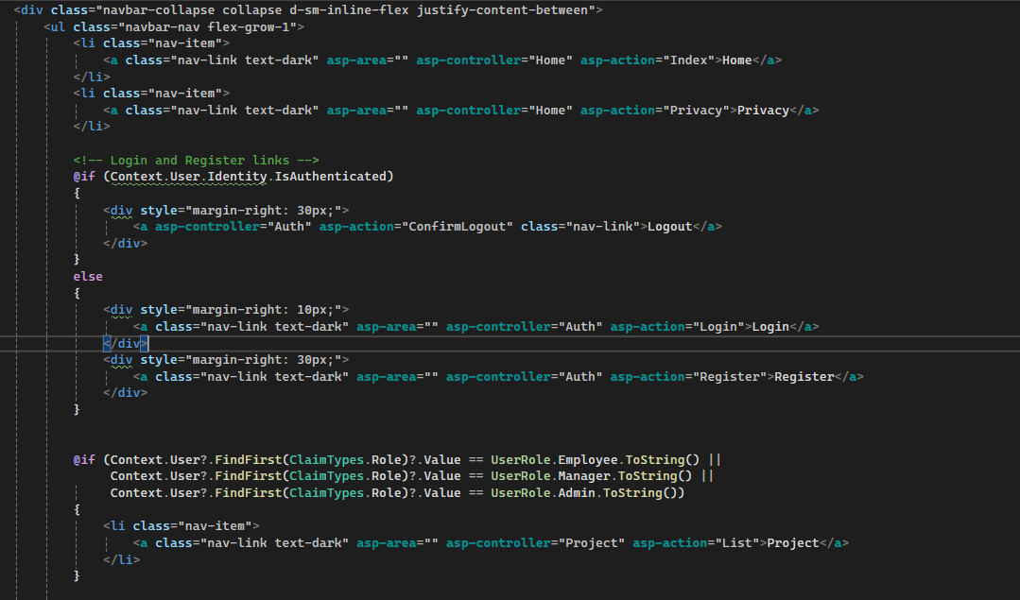
Част от кода на Layout page

Slide 12
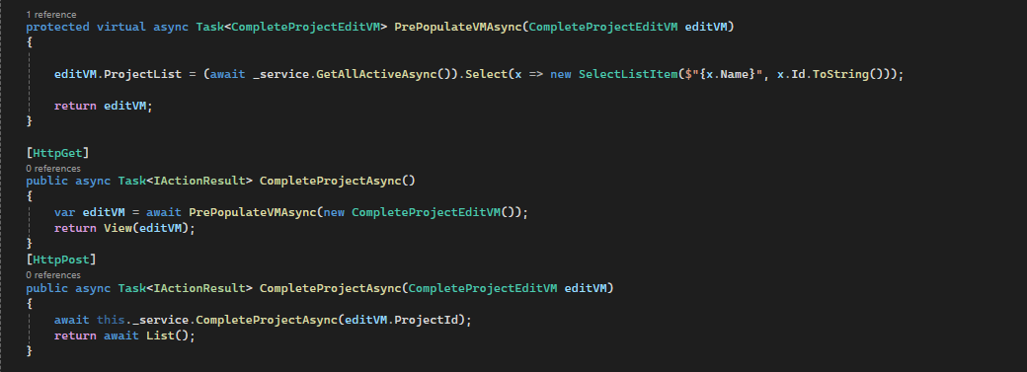
Част от кода на ProjectController

Slide 13
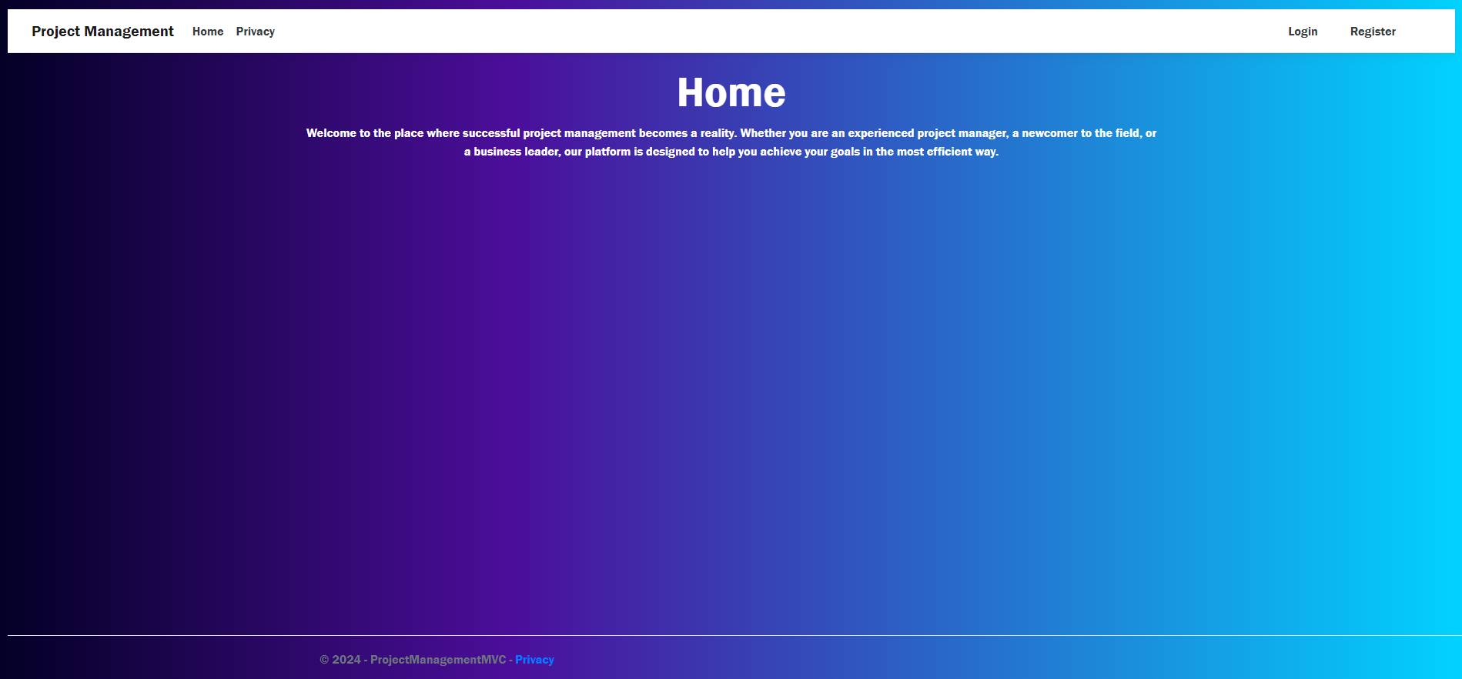

Slide 14
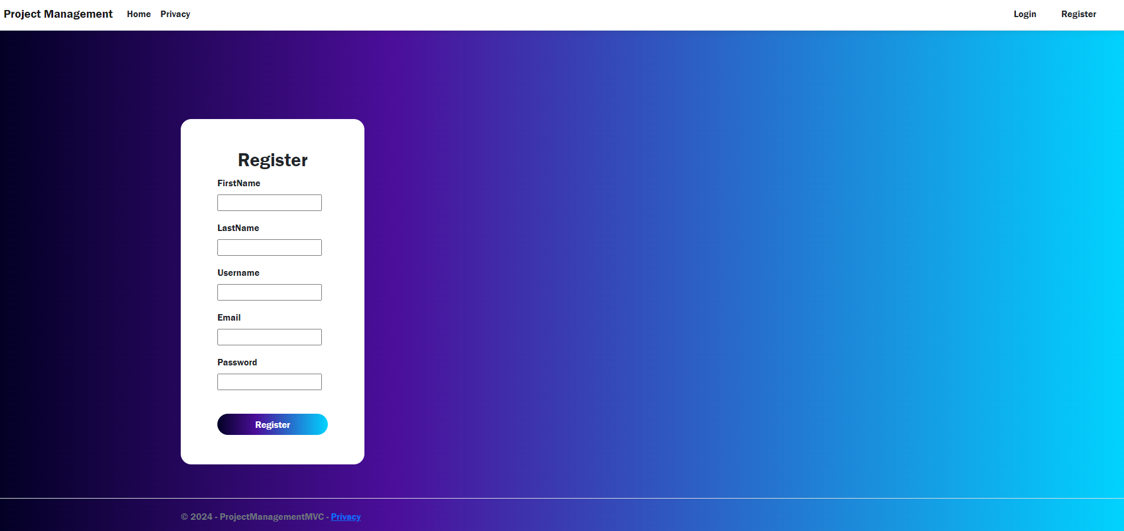

Slide 15
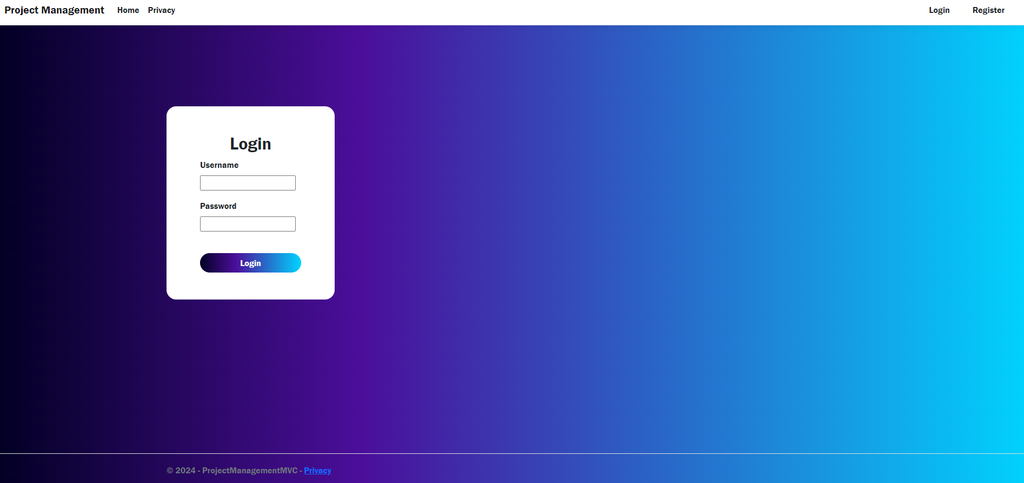

Slide 16
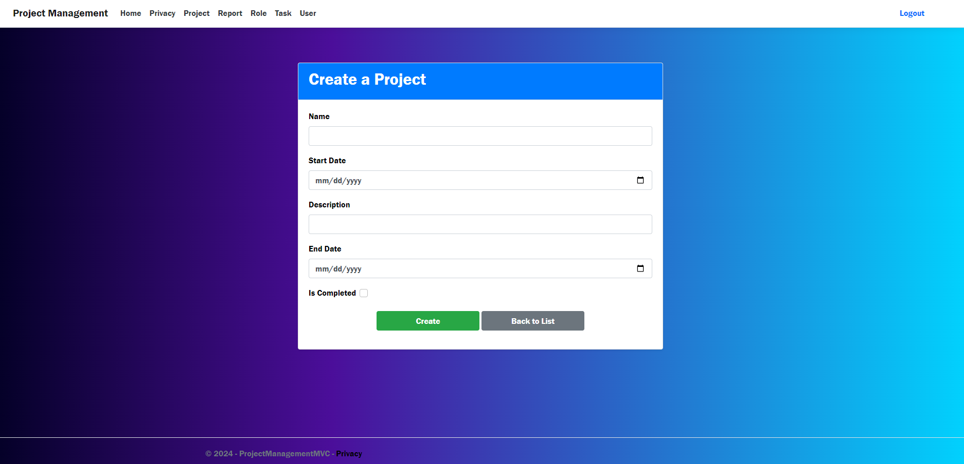

Slide 17
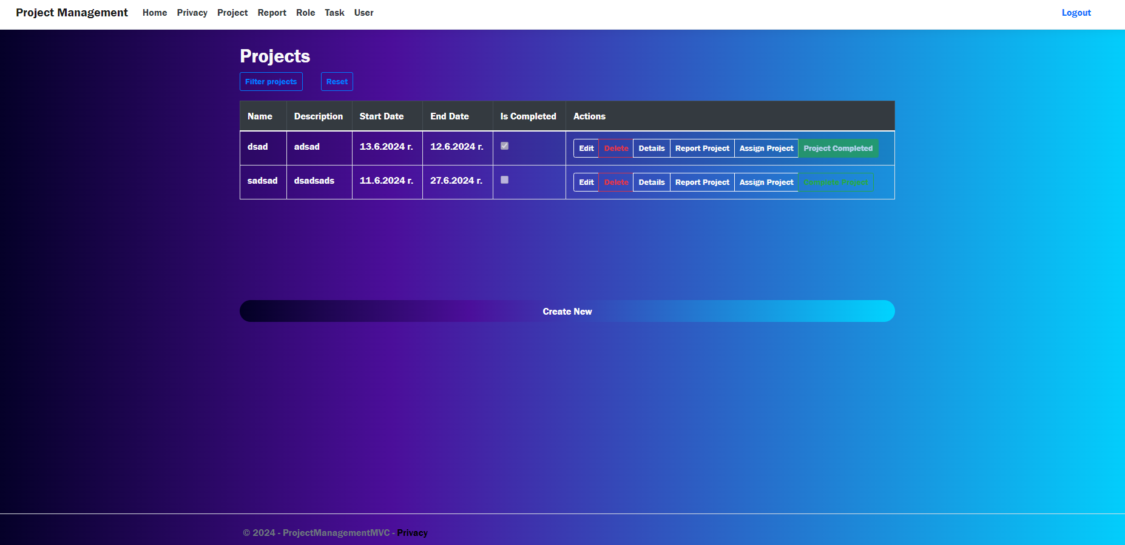

Slide 18
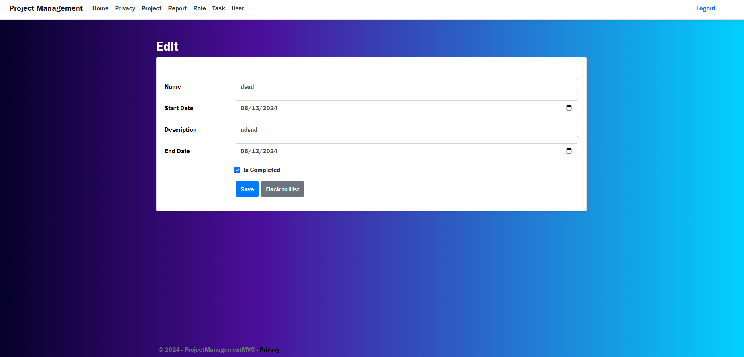
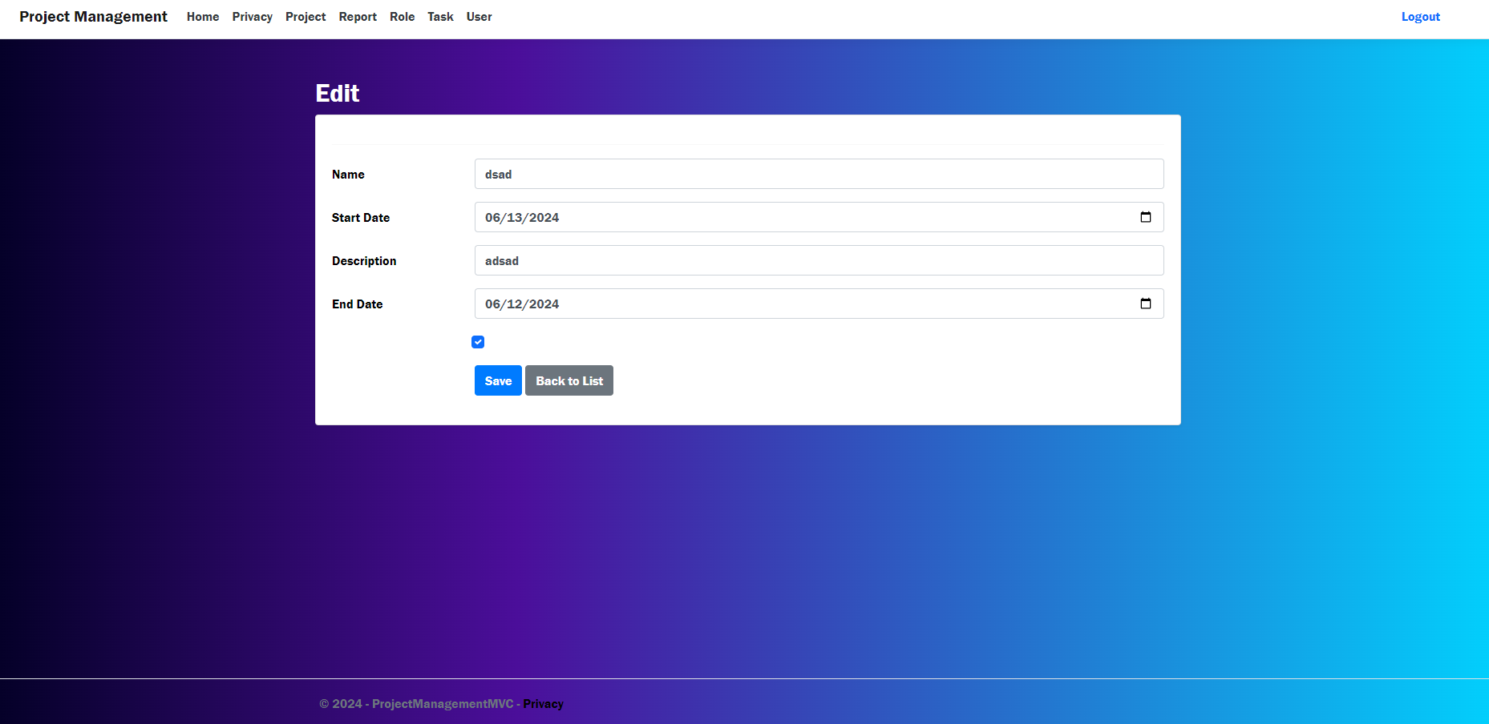

Slide 19
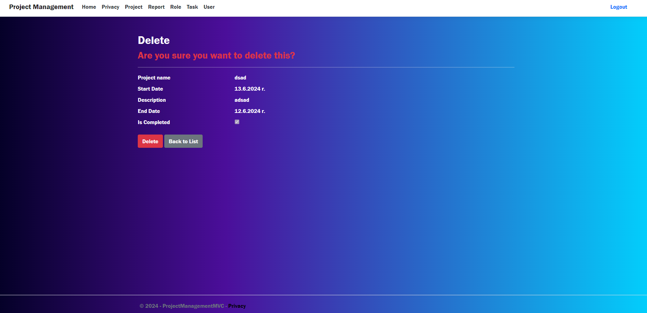

Slide 20
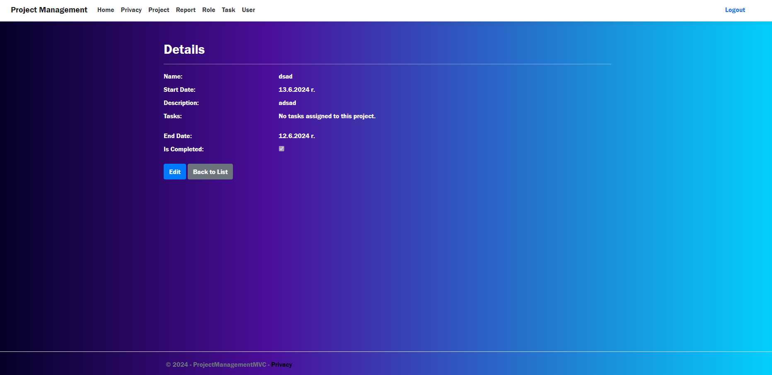

Slide 21
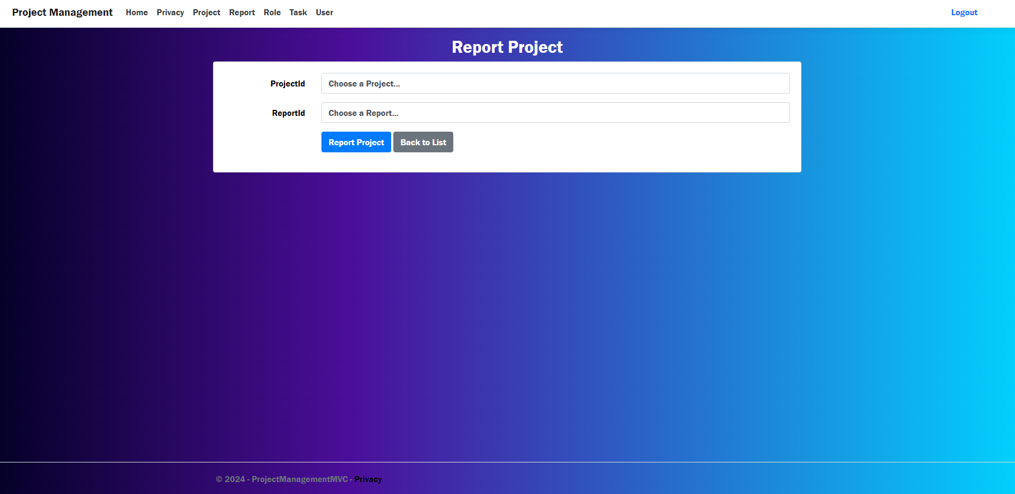

Slide 22
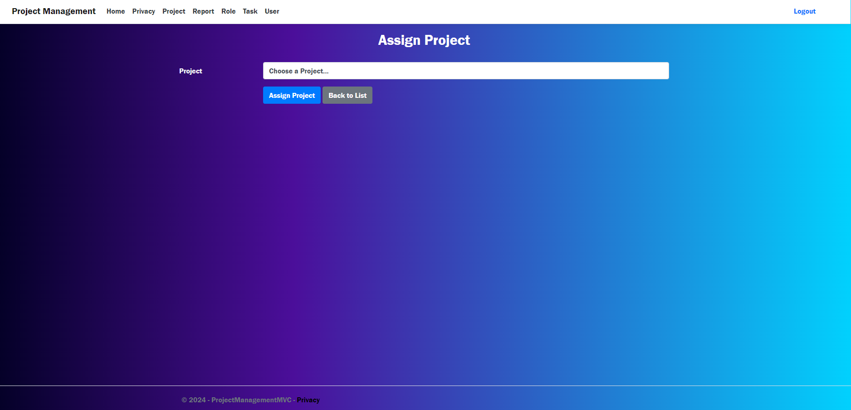

Slide 23
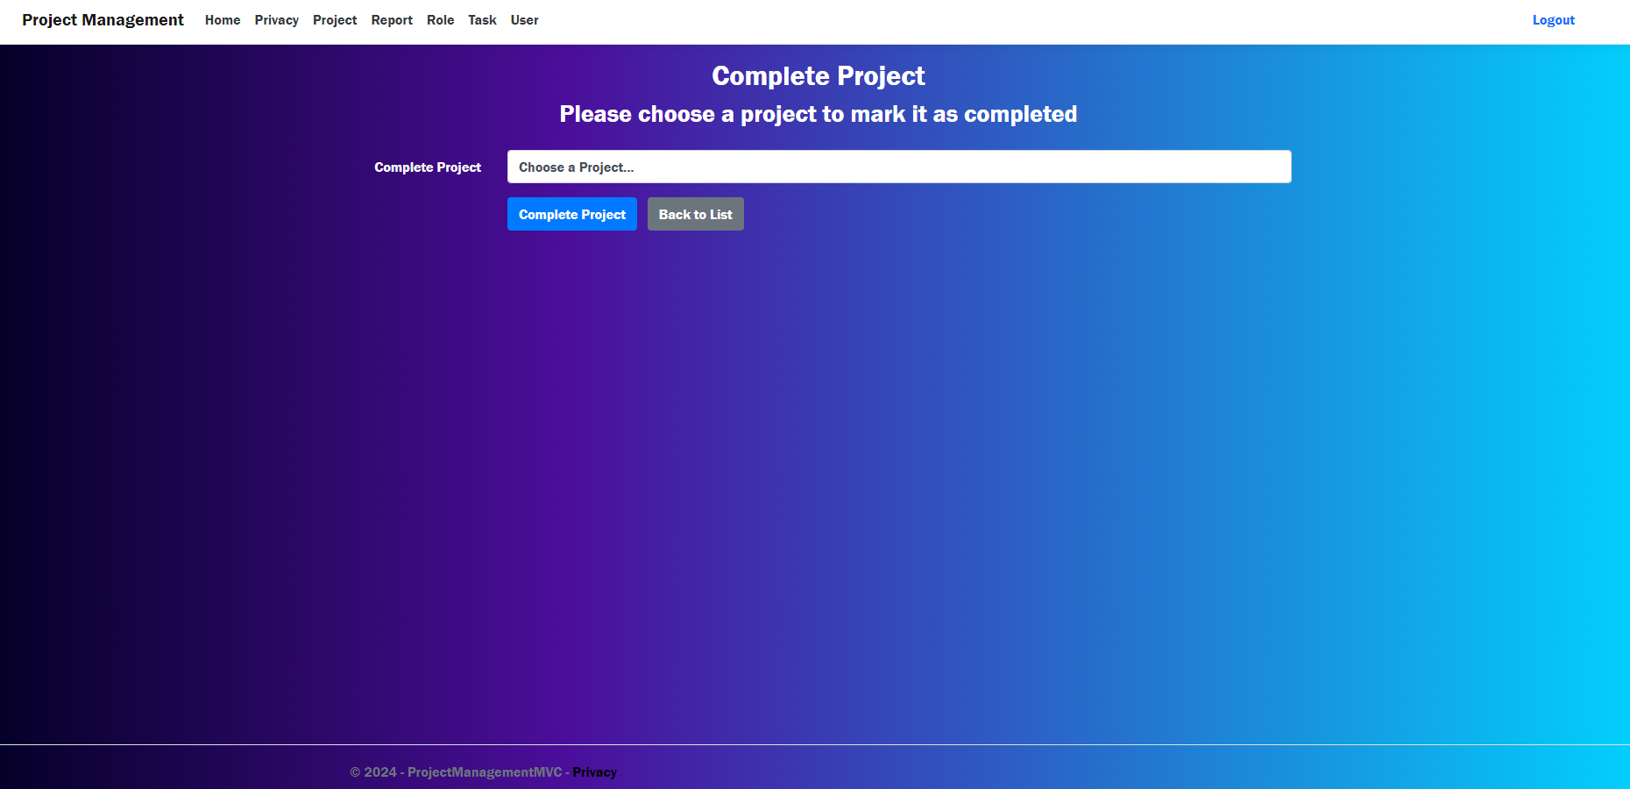

Slide 24



Част от външните библиотеки

Slide 25
Link
https://github.com/ectky/ProjectManagementApp

Slide 26
Благодарим ви за вниманието!

